Slide 1
Inovação Tecnológica
Prof. Fulvio Mascara
Fulvio.mascara@foursys.com.br
Dezembro, 2019

Slide 2
Trabalho Individual – Tipo 1
Parte teórica - 5 questões
Parte prática – 5 questões
2

Slide 3
Parte Teórica
A resposta não pode ser o que está escrito nos slides de aulas ou cópias da internet. É necessária uma resposta pessoal, do contrário, a resposta não será considerada
Há conceitos a serem questionados que requerem pesquisas na Internet
Nenhuma questão da parte teórica requer uma demonstração prática, mas caso você ache melhor usar uma analogia pra explicar, será aceito

Slide 4
Parte Prática
As respostas devem ser dadas de forma dissertativa E através de código no notebook que deve ser entregue
Os códigos a serem usados na parte prática foram explicados em aula
Você pode usar, como referência, qualquer notebook de exemplo que foi apresentado em aula
Você pode usar, se quiser, notebooks ou códigos que tenha visto na internet, contanto que na sua resposta, você cite a fonte (endereço completo do site) de onde tirou o código
O resultado do código a ser obtido não é único, pois a abordagem usada pode variar. A nota será dada se a resposta estiver certa (código e dissertação) conforme a abordagem utilizada. Ex: Tratamento de valores nulos, criação de novas colunas, etc.

Slide 5
Parte Teórica
Qual a diferença entre média e mediana? Não quero as definições, quero entender quando devo usar uma ou a outra como medida resumo.
Cite um exemplo do uso da técnica do 5-Ws. Não pode usar o exemplo dos slides de aula.
Qual a diferença de um histograma e um gráfico de barras vertical? Cite uma situação onde eu possa usar cada um deles.
O que é um outlier?
Que tipo de aprendizado de máquina você utilizaria pra prever qual o preço de um produto? Justifique sua resposta.

Slide 6
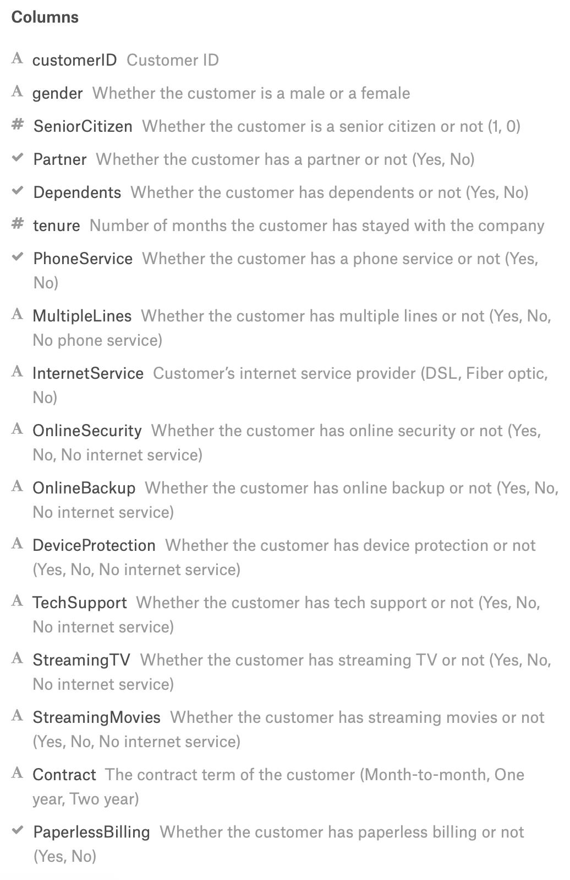
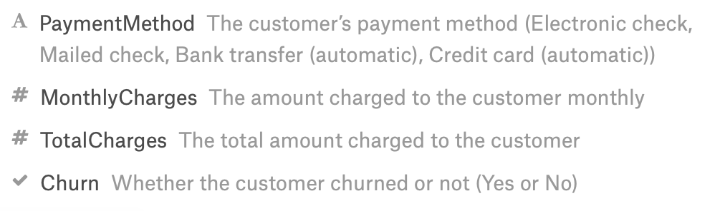
Parte Prática
Dataset Telco.csv –
https://www.kaggle.com/blastchar/telco-customer-churn

Slide 7
Parte Prática
Qual o valor médio mensal (Monthly Charges) gasto por Cliente por tipo de serviço de Internet (InternetService) ?
Apresentar Outliers do valor mensal (Monthly Charges) por Tipo de Contrato (Contract)
Qual a relação entre o abandono de usuários (Churn) e o tempo de contrato (tenure) ? Justifique sua resposta.
As pessoas que abandonam o serviço (Churn) em geral possuem serviço de suporte (TechSupport) contratado?
Qual o meio de pagamento (PaymentMethod) predominante para os clientes homens (Gender)?

